Slide 1
ỦY BAN NHÂN DÂN QUẬN PHÚ NHUẬN TRƯỜNG TIỂU HỌC NGUYỄN ĐÌNH CHÍNH
BÀI GIẢNG ĐIỆN TỬ LỚP 3
TOÁN

Slide 2
Vở nháp

Slide 3
Thứ Sáu, ngày …. tháng … năm 2022
Toán
HÌNH VUÔNG

Slide 4
Hình vuông ABCD có:
A |  |  |  |  |  |  |  |  | B
D |  |  |  |  |  |  |  |  | C
- 4 góc đỉnh A, B, C, D đều là các góc vuông.
- 4 cạnh có độ dài bằng nhau:
AB = BC = CD = DA
Hình vuông có 4 góc vuông và 4 cạnh bằng nhau.

Slide 5
1. Tô màu hình vuông trong các hình sau:

Slide 6
2. Đo rồi ghi số đo độ dài mỗi cạnh hình vuông:
2cm
…
2cm
2cm
…
4cm
…
…
3cm
…
2cm
…
4cm
4cm
…
…
3cm
3cm
…
…
3cm
4cm
…
…

Slide 7
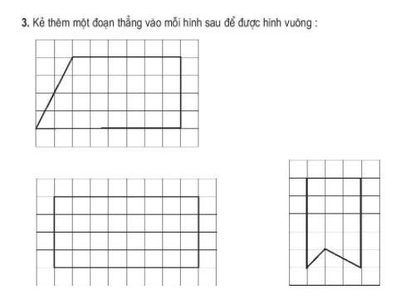
3. Kẻ thêm một đoạn thẳng vào mỗi hình sau để được hình vuông:

Slide 8
3. Kẻ thêm một đoạn thẳng vào mỗi hình sau để được hình vuông:

Slide 11
4. a) Vẽ hình theo mẫu:

Slide 12
Dặn dò
Ghi nhớ cách nhận biết hình vuông.
Xem trước bài Chu vi hình chữ nhật.

